Slide 1

Решения для надежного потока
Мы предлагаем продукты и системы для управления любыми видами среды, специализируясь на контрольно-измерительном оборудовании для нефтегазовой отрасли.
Наши сотрудники и OEM-партнеры — ваше лучшее решение в области управления потоками.

Slide 2

КТО МЫ?
MS Tekhnomarket LLP была основана в 2006 году как компания, специализирующаяся на поставках и инженерных решениях в области оборудования для нефтегазовой отрасли и систем управления потоками.
Сегодня мы работаем как торговый дом и ведущий глобальный дистрибьютор промышленных товаров, инструментов, сервисов и комплексных решений для снабжения, поддерживая крупные проекты в нефтегазовой и энергетической сферах Казахстана.
На протяжении многих лет MS Tekhnomarket зарекомендовала себя как профессиональный и надежный партнердля клиентов и международных OEM-производителей.
Мы являемся официальным авторизованным партнером и дистрибьютором ведущих международных брендов, включая:
JH Valve (Китай)
а также запасные части и инструменты для нефтегазового и энергетического рынка Казахстана
Наше главное преимущество — высококвалифицированная местная команда, обеспечивающая мгновенную техническую и коммерческую поддержку. Наши инженеры проходят обучение у OEM-партнеров и поддерживают прямую связь с инженерными командами производителей, что обеспечивает быстрый отклик и оптимальные технические решения.
Главный офис: Алматы
Региональные филиалы: Аксай, Атырау, Актау

Slide 3
Куда мы движемся?
GLOBAL
FLOW CONTROL MANAGEMENT
Поставка новых клапанов и другого оборудования
Техническая и инженерная поддержка
Локализация услуг, включая послепродажное обслуживание
Профилактическое и предиктивное обслуживание
Консервация клапанов
Управление складом клапанов, включая поставку запасных частей
Наша миссия
Быть надежным долгосрочным партнером, предоставляя высокий уровень технической экспертизы и сильные инженерные возможности для оптимальных решений в области управления потоками.
Мы постоянно инвестируем в развитие и обучение нашей местной команды, расширяем портфель услуг и формируем сильный локальный контент, с особым вниманием к Западному Казахстану, поддерживая наших OEM-партнеров в охвате всего рынка Казахстана.
Наша стратегическая цель — создать комплексную систему Global Flow Control Management и максимизировать локализацию нашей продукции и услуг.
Мы отличаемся персонализированным подходом, глубокой экспертизой в продуктах и сильной ориентацией на клиента. Работая в тесном сотрудничестве с нашими клиентами и применяя постоянные инновации, мы обеспечиваем эффективные и индивидуальные решения.
Наша сила — способность мыслить «вне стандартных рамок», что позволяет нам разрабатывать кастомизированные решения для сложных технических задач.

Slide 4

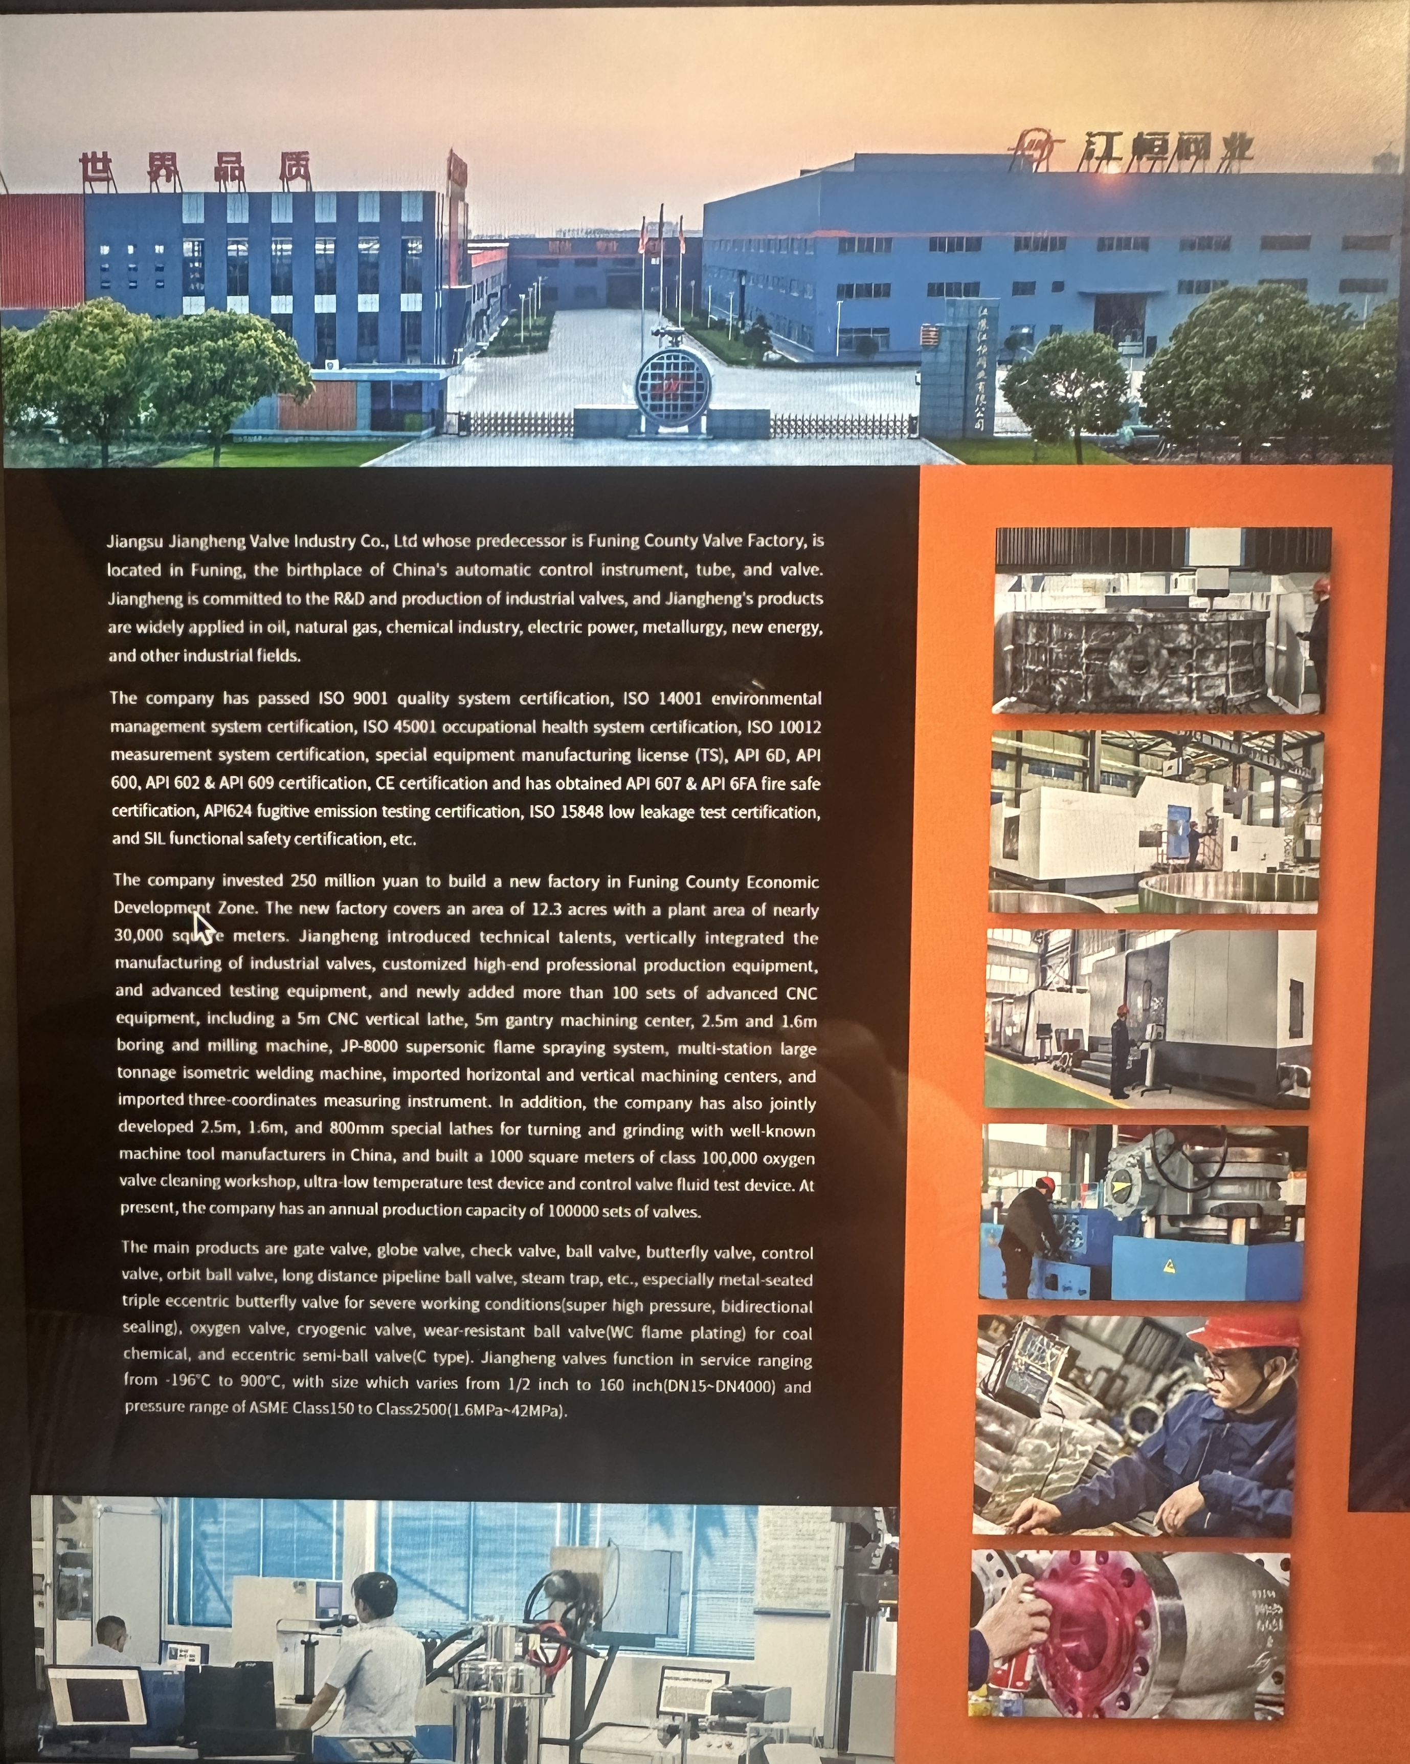
НАШИ ПАРТНЕРЫ
Jiangheng Valve Industry Co. Ltd
О компании:
Предшественник: Funing County Valve Factory
Местоположение: Фунинг, Китай — родина автоматических КИП, труб и клапанов
Специализация: НИОКР и производство промышленных клапанов
Применение продукции: нефть и газ, химическая промышленность, энергетика, металлургия, новые источники энергии
Преимущества:
Богатая научно-исследовательская база и корпоративная культура
Высокие стандарты качества, технологий и управления
Надежный бренд с международным признанием
Сертификации и лицензии:
Системы менеджмента: ISO 9001, ISO 14001, ISO 45001, ISO 10012
Лицензия на производство спецоборудования (TS)
API и CE: API 6D, API 600, API 602, API 609, CE
Fire Safe и функциональная безопасность: API 607 & API 6FA, SIL
Тестирование на утечки: API 624, ISO 15848

Slide 5
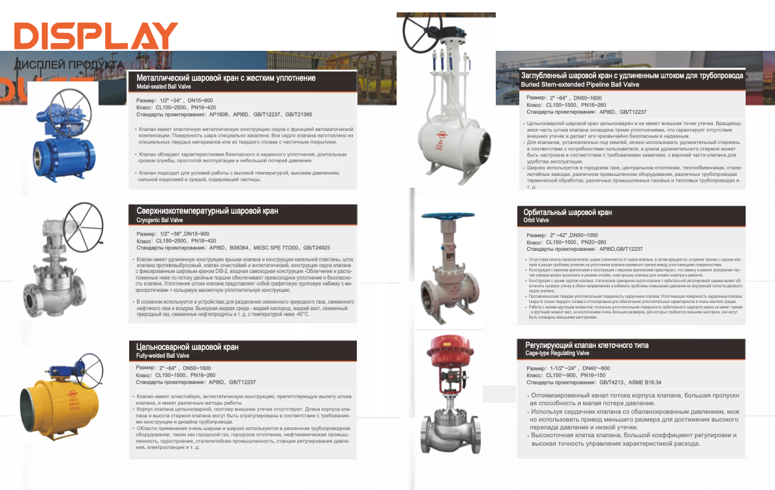
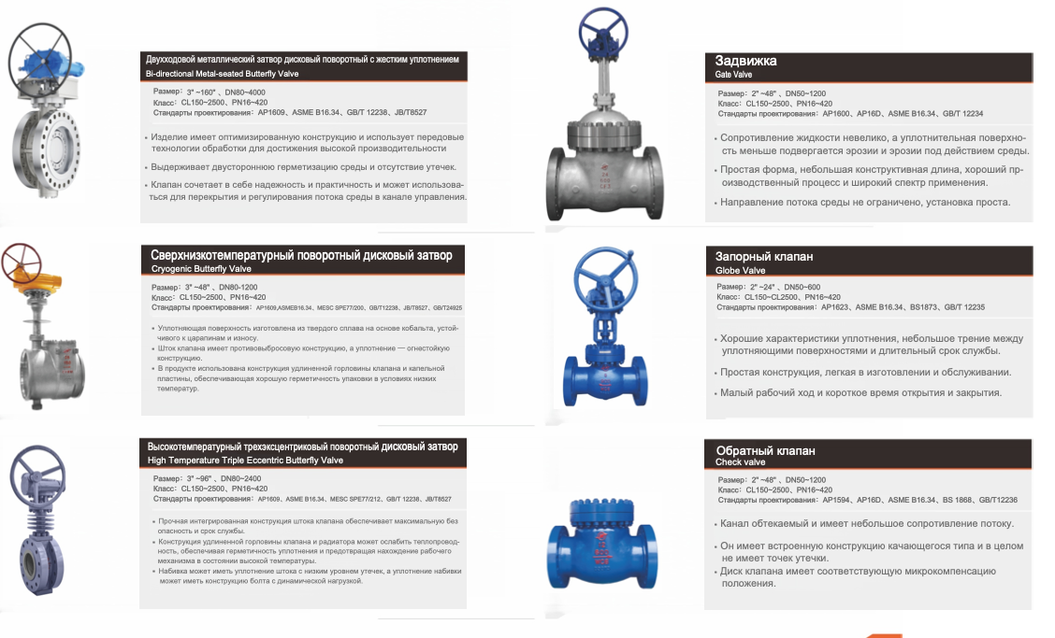
НАША ПРОДУКЦИЯ
Запорная арматура:
Типы: шаровые, затворные, глобальные, обратные, регулирующие, аксиальные, PSV
Размеры: ½’’ – 48’’ | Класс давления: 150 – 10K
Управление: ручной, автоматический, BDV, ESD
Страна производства: Европа, Китай
ЗАПАСНЫЕ ЧАСТИ (Spare Parts)
Запасные части для всех брендов клапанов

Slide 6
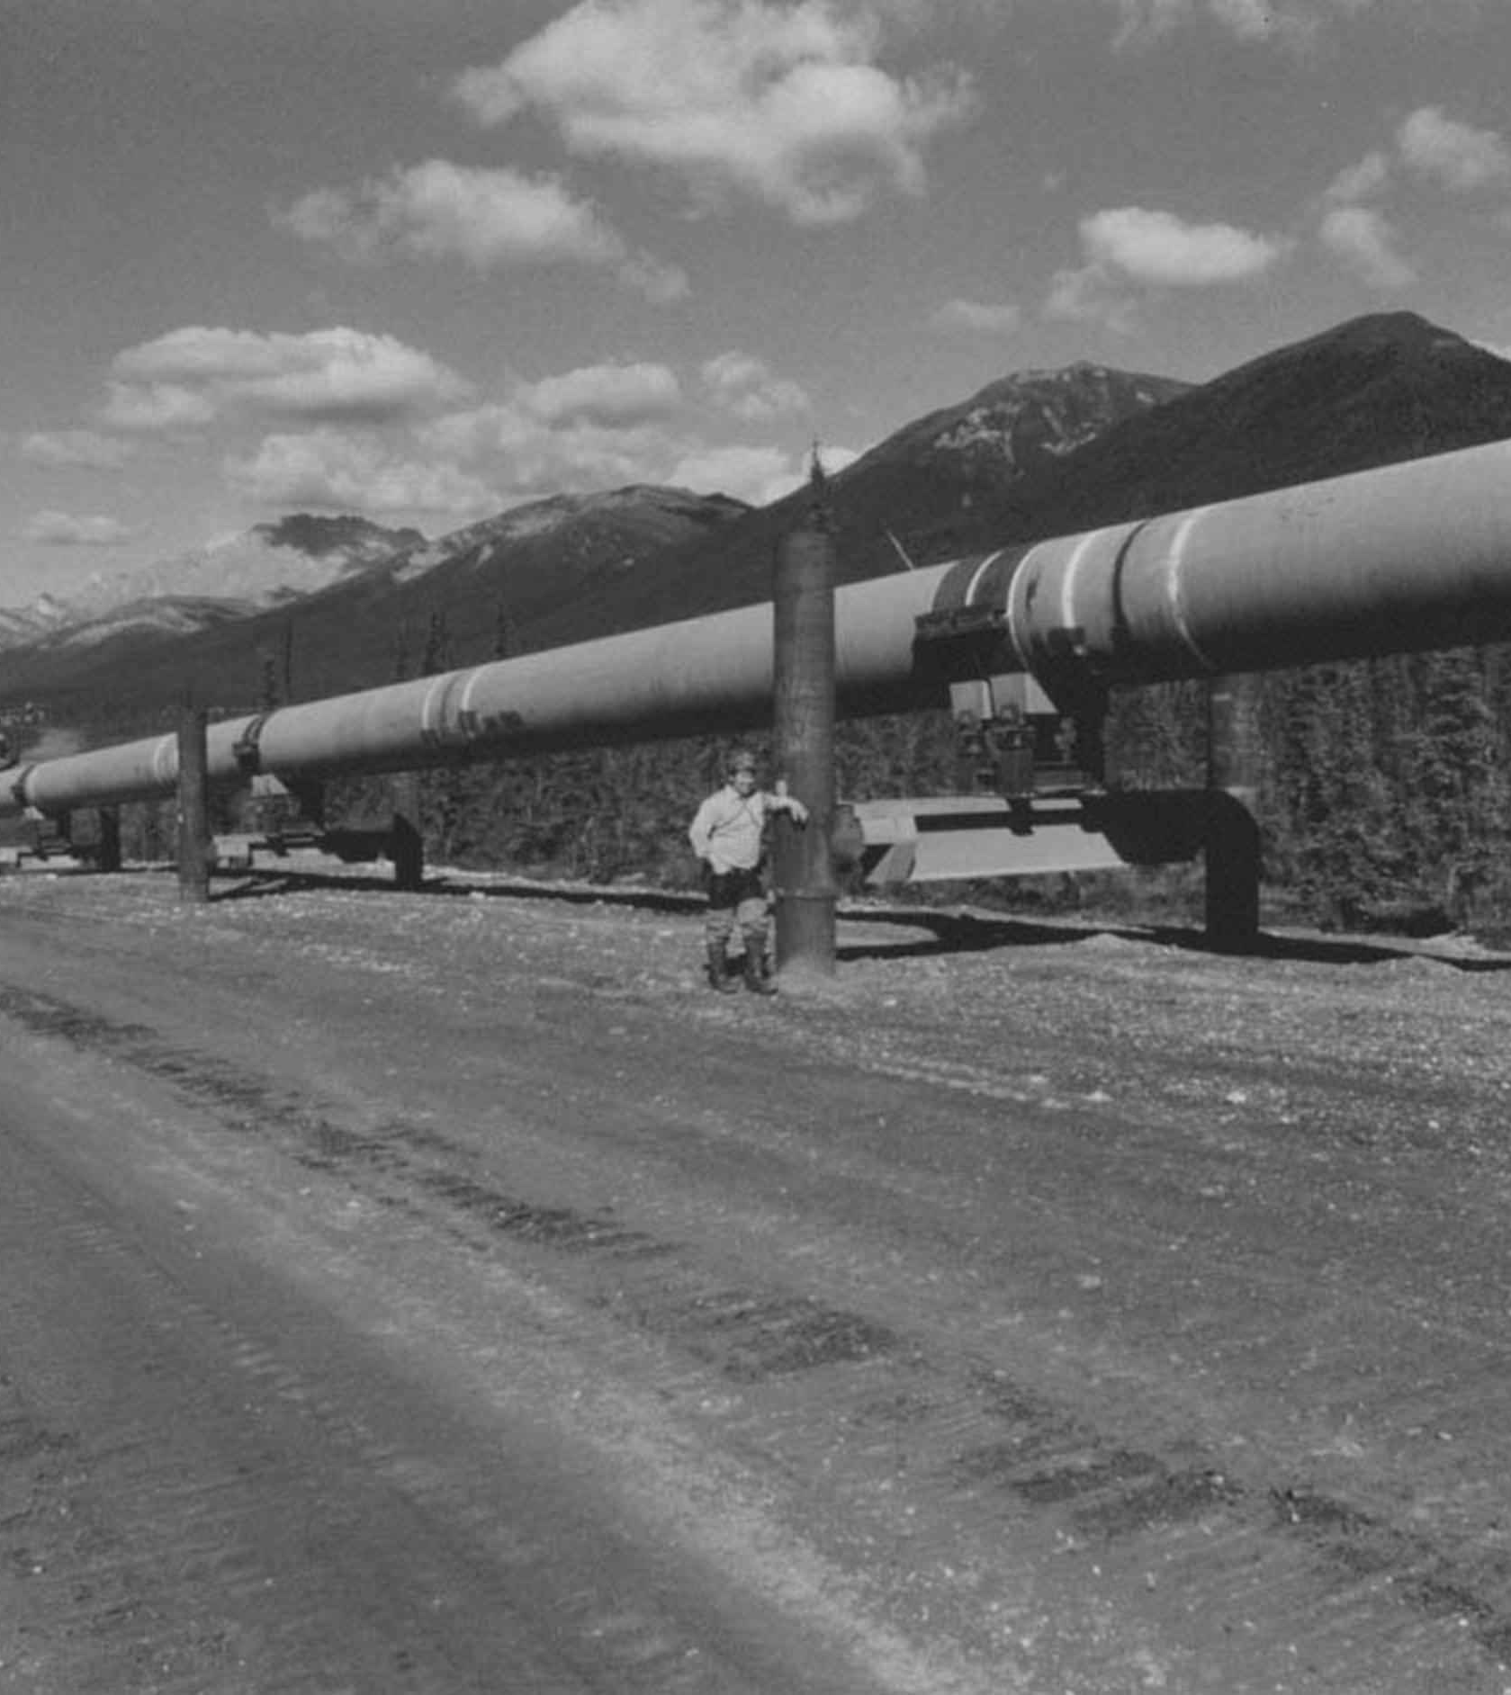
Дополнительное оборудование для нефтегазовой отрасли
Choke Manifolds – дроссельные коллектора
HIIPS – системы управления скважинами (Hydraulic Intelligent Intervention & Production System)
Гидравлические силовые установки (Hydraulic Power Units)
Пульты управления устьем скважины (Wellhead Control Panels)
Запасные части для промышленного оборудования
Изоляционное оборудование
Приводы и защитные покрытия (Actuators & Fire Jackets)
Насосы и комплектующие
Фитинги (Fittings)
Другое оборудование для управления потоками

Slide 7
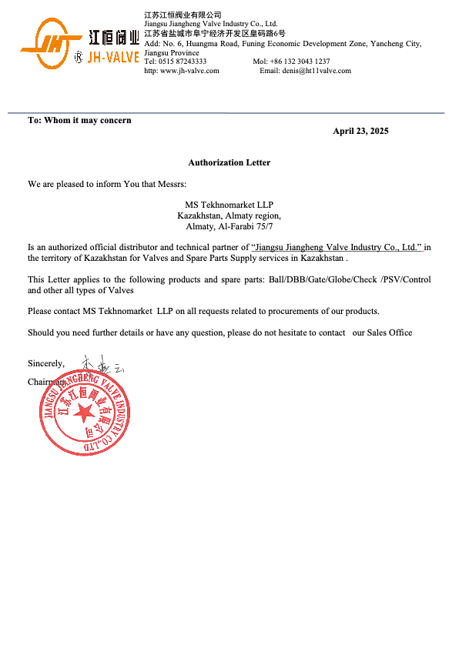
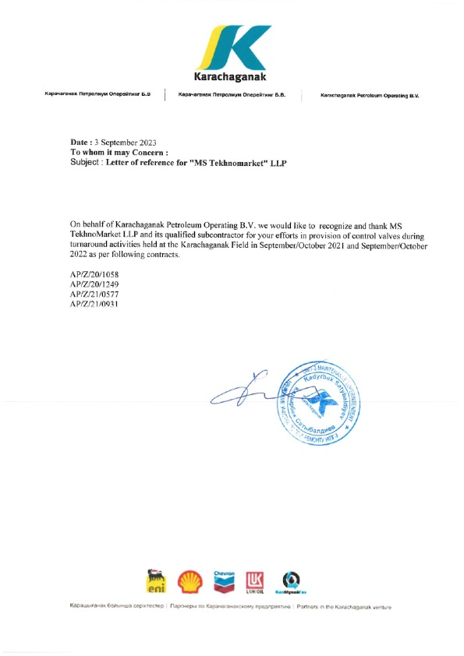
Рекомендации и официальные аккредитации

Slide 8

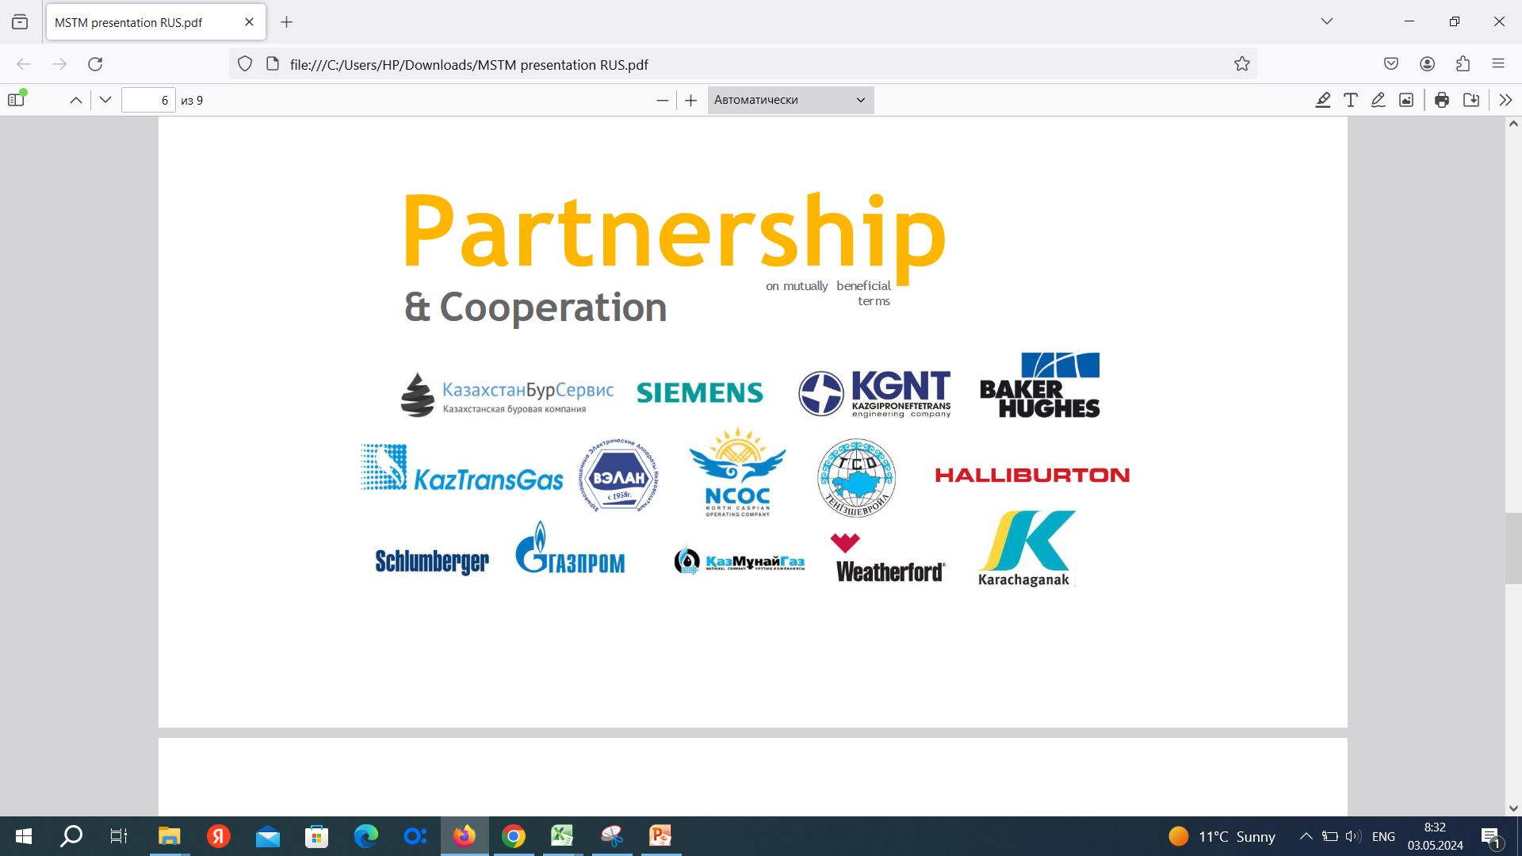
Наши клиенты и перспективные партнеры

Slide 9
НАШИ КОНТАКТЫ
EMAIL :
rasshepko@mstm.kz
a.kupfer@mstm.kz
Генеральный директор : Расщепко Н.А.
тел: + 7 701 766 79 04
Исп.директор : Купфер Алена
тел: +7 702 471 94 82
МЫ ВСЕГДА РЯДОМ ДЛЯ ВАС

Slide 10

THANK YOU

